Slide 1
ТЕМА: Среда образовательного учреждения как ресурс профессионального развития педагога.
Научный руководитель: профессор, доктор педагогических наук Л.С.Илюшин
Рецензент: профессор кандидат педагогических наук Н.А. Заиченко
Коробицына Т.В.

Slide 2
Три пути ведут к знанию:
путь размышления – это путь самый благородный,
путь подражания – это путь самый легкий,
и путь опыта это путь самый горький.
Конфуций

Slide 3
Актуальность
Потребность в кадрах, способных своевременно профессионально развиваться;
Не соответствие профессинально-личностных компетенций учителя современным требованиям;
Необходимость профессионального развития педагога и не способность существующей системы повышения квалификации мотивировать педагога на профессиональное развитие;
Отсутствие модели среды школы в которой условием профессионального развития педагога будет мотивирующая адекватная самооценка формирующаяся в следствие самоанализа.

Slide 4
ЦЕЛЬ:
Теоретически обосновать систему создания среды образовательного учреждения, в которой для профессионального развития и саморазвития педагога используются механизмы самооценки.
Объект
Среда образовательного учреждения
Предмет
Профессиональное развитие педагога в среде образовательного учреждения
Notes:
Начальные сведения о курсе, пособия и материалы, необходимые для занятий или проекта.

Slide 5
Задачи:
1 | Рассмотреть среду образовательного учреждения как внутреннюю среду организации;
2 | Определить элементы среды образовательного учреждения, влияющие на профессиональное развитие педагогических работников;
3 | Рассмотреть условия среды образовательного учреждения, влияющие на профессиональное развитие педагога;
4 | Проанализировать механизмы самооценки педагога как мотивацию его профессионального роста.
Notes:
Шаблон расписания с необязательными периодами и задачами.

Slide 6
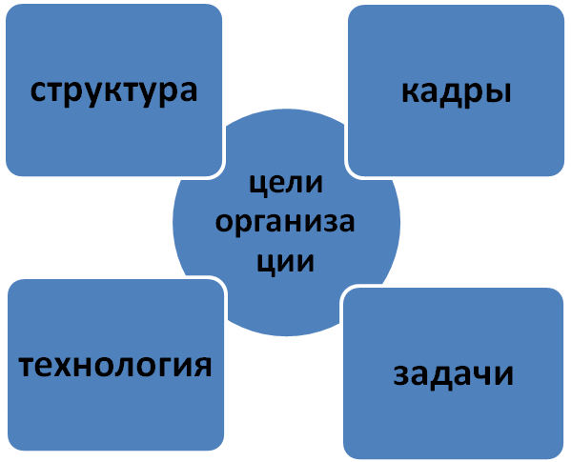
ГЛАВА 1. Среда образовательного учреждения, как ресурс профессионального развития педагога.
Цель: Определить элементы среды образовательного учреждения, которые позволят считать ее ресурсом.
Задачи:
Определить среду школы, как внутреннюю среду организации;
Обозначить какие переменные организации, необходимо изменять, чтобы среда школы стала ресурсом для развития педагогов.
Notes:
Вводные заметки.

Slide 7
Вывод 1 главы
Элементами среды школы как ресурса для саморазвития определим
Системы;
Стратегии
Сумма навыков.
Структура
Стратегия
Сумма навыков
Совместные ценности
Системы
Состав работников
Стиль
Рис. 2 Графическое изображение модели 7-S
Notes:
Список процедур и действий либо слайд лекции с мультимедийными материалами.

Slide 8
Решение задачи 2
Задача 2
Определить элементы среды образовательного учреждения, влияющие на профессиональное развитие педагогических работников
Система самоанализа встроенная в систему внурифирменной работы с кадрами, формирующая их самооценку.
Умение педагогов определить проблему, причины ее возникновения проблемы и пути решения.
Стратегия «помоги себе сам»

Slide 9
ГЛАВА 2. Влияние самооценки педагога на среду образовательного учреждения
Цель: доказать, что самооценка мотивирует профессиональное развитие педагога
Самоанализ и самооценка
Notes:
Вводные заметки.

Slide 10
Решение задачи 3
Задача 3
Рассмотреть условия среды образовательного учреждения, влияющие на профессиональное развитие педагога;
Безопасность;
Информативность;
Открытость;
Коммуникативность;
Побуждение к профессиональному развитию;
Насыщенность инструментами самоанализа.

Slide 11
Решение задачи 4
Проанализировать механизмы самооценки педагога как мотивацию его профессионального роста.
Формальные
Аттестация по принципу портфолио;
Самооценка работы за полугодие для премирования из ФСН;
Внутрифирменная система:
Самоанализ урока, внеклассного мероприятия, вы-ступления;
Анализ возникшей проблемы;
Анализ результатов работы за контрольный период;

Slide 12
Вывод 2 главы
Сегодня, для того чтобы педагоги были способны выполнять полный спектр своих служебных обязанностей, они должны уметь определить собственную потребность
в повышении квалификации,
технических средствах,
умение и желание исследовать проблемы,
умение справляться с личностными трудностями,
определять цели и задачи образования.
Такая подготовка является основной составляющей развития организации и профессионального развития педагога.

Slide 13
ВЫВОДЫ:
Среда образовательного учреждения состоит из тех же переменных, что и среда любой организации;
Внутренняя среда организации подчиняется законам модели «7-S»;
Элементами среды школы, являющимися ресурсом ее развития определим СИСТЕМЫ, СУММУ НАВЫКОВ, СТРАТЕГИИ;
Развивать СИСТЕМЫ, СУММУ НАВЫКОВ, СТРАТЕГИИ можно развивая профессионально-личностные компетенции педагога;
Профессиональное развитие мотивируется посредством самоанализа профессиональной деятельности и формированием самооценки;
Самооценка определяет потребность, к самообразованию, профессиональному развитию, а так же формирует запрос
Улучшения МТБ,
Изменения качества и объема получаемой информации;
Формирование новых профессиональных сообществ;
Развитие общепринятых ценностей,
И как следствие развитие среды образовательного учреждения

Slide 14
Задачи для диссертации
1. Собрать банк методик самоанализа личностного и профессионального развития;
2. Апробировать методики на педагогах школ;
4. Сравнить результаты самоанализа педагогов с внешней оценкой результатов их работы;
5. Выстроить систему самоанализа педагога для школ и проанализировать меняется ли самооценка педагога;
6. На практике доказать, что адекватная самооценка способствует профессиональному развитию педагога;
7. Минимизировать риски от заниженной или завышенной самооценки

